Slide 1



TIẾNG VIỆT
Viết đoạn văn kể về việc làm để bảo vệ môi trường

Slide 2

Thứ Sáu ngày 15 tháng 3 năm 2024
Tiếng Việt
Viết đoạn văn kể về việc làm
để bảo vệ môi trường

Slide 3
MỤC
01
Nói được việc làm của từng người trong tranh.
TIÊU
02
Viết được 4 – 5 câu kể về việc em đã làm để bảo vệ môi trường.

Slide 4
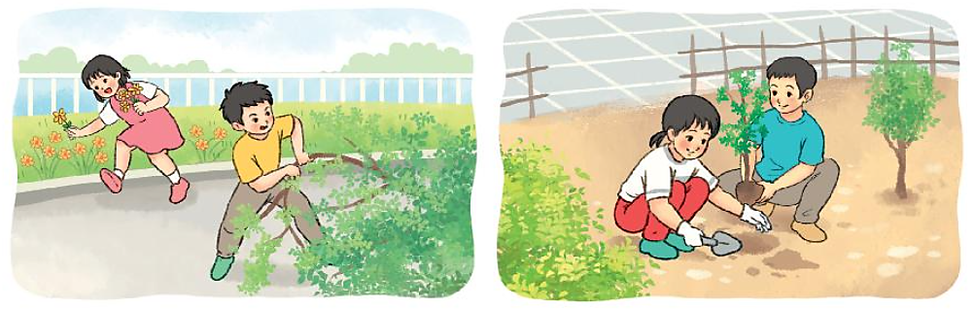
1. Quan sát tranh và nói về việc làm của từng người trong tranh.
0.5 秒延迟符，无
意义，可删除.

Slide 5
1. Quan sát tranh và nói về việc làm của từng người trong tranh.
Mọi người trong tranh đang làm gì?
Bạn nữ đang hái hoa, bạn nam đang nhổ cây.
0.5 秒延迟符，无
意义，可删除.

Slide 6
1. Quan sát tranh và nói về việc làm của từng người trong tranh.
Mọi người trong tranh đang làm gì?
Hai bạn đang trồng cây.
0.5 秒延迟符，无
意义，可删除.

Slide 7
1. Quan sát tranh và nói về việc làm của từng người trong tranh.
Hai bạn nhỏ đang nhổ cây, hái hoa.
Hai bạn nhỏ đang trồng cây.
Việc nào nên làm, việc nào không nên làm? Vì sao?
0.5 秒延迟符，无
意义，可删除.

Slide 8
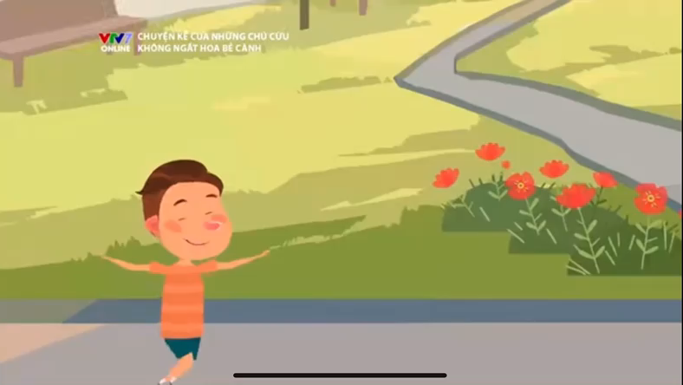

1. Quan sát tranh và nói về việc làm của từng người trong tranh.
0.5 秒延迟符，无
意义，可删除.

Slide 9


1. Quan sát tranh và nói về việc làm của từng người trong tranh.
Hai bạn nhỏ đang nhổ cây, hái hoa.
Hai bạn nhỏ đang trồng cây.
0.5 秒延迟符，无
意义，可删除.

Slide 10
2. Viết 4-5 câu kể về việc em đã làm để bảo vệ môi trường.
Gợi ý:
Em đã làm gì để bảo vệ môi trường?
Em đã làm việc đó lúc nào? Ở đâu? Em làm như thế nào?
Lợi ích của việc làm đó là gì?
Em cảm thấy thế nào khi làm việc đó?
0.5 秒延迟符，无
意义，可删除.

Slide 11

BẢO VỆ MÔI TRƯỜNG.
Cảm xúc của em
Đó là việc gì? Lúc nào? Ở đâu
Vui vẻ, thoải mái, …
Tuyên truyền cho mọi người
Em đã làm việc gì để bảo vệ môi trường?
- Vứt rác đúng nơi quy đinh, giúp đỡ các loài động vật, sử dụng rác tái chế, ….
- Làm thường xuyên ở nhà, làm ở công viên, tại trường,….
Em cảm thấy thế nào khi làm việc đó
Em làm như thế nào?
Kết quả? Lợi ích
Kết quả sau khi làm xong? Lợi ích nó đem lại
Các bước tiến hành công việc
Sân trường sạch sẽ, cây cối xanh tốt, con vật tìm được nhà mới,….
Không khí trong lành, đồ dùng mới sử dụng, ….
Đầu tiên, …..
Tiếp theo,….
Cuối cùng, …..

Slide 12


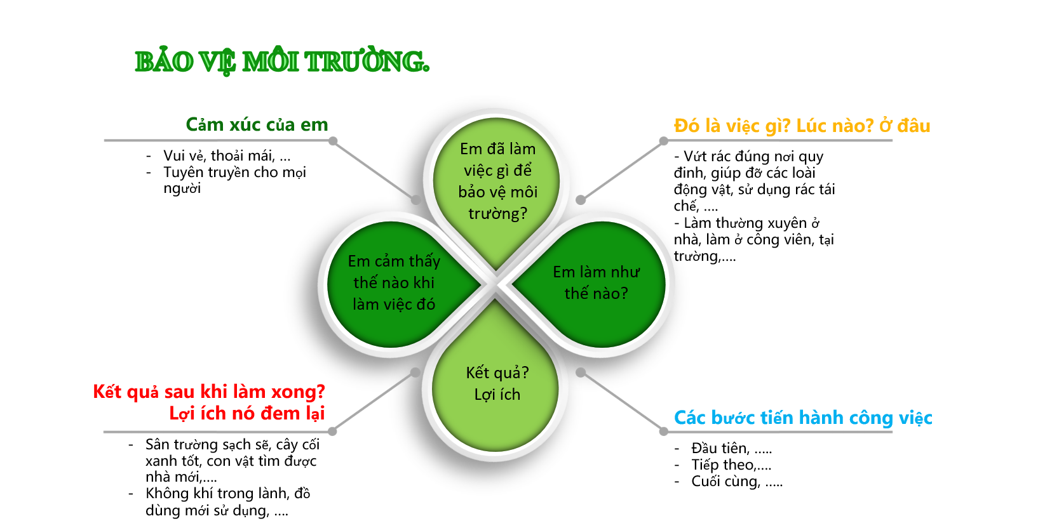

Nhiệm vụ hoạt động nhóm:
Kể về việc em đã làm để bảo vệ môi trường.
Hoạt động nhóm

Slide 13

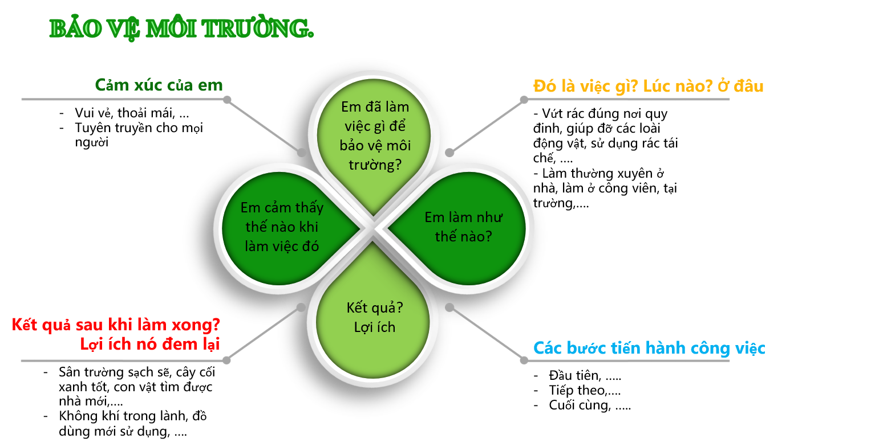
TIÊU CHÍ
- Đủ nội dung theo yêu cầu
- Diễn đạt rõ ý
- Nói to, rõ ràng, tự nhiên

Slide 14
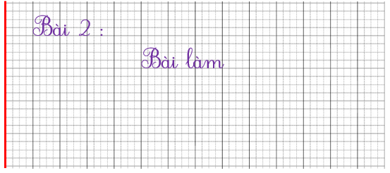
2. Viết 4-5 câu kể về việc em đã làm để bảo vệ môi trường.
TIÊU CHÍ
Đủ 4 nội dung
Đầu câu viết hoa, cuối câu có dấu chấm câu.
Chữ viết rõ ràng.

Slide 15
1. Hoàn thành bài viết vào vở
2. Chuẩn bị bài sau

Slide 16
Hẹn gặp lại các con!

